Slide 1
Проект:
Мой папа – герой
Выполнила:
ученица 1 класса
МБОУ «Соколовская СОШ»
Ивкина Елизавета
Руководитель:
Рубцова Светлана Максимовна

Slide 2
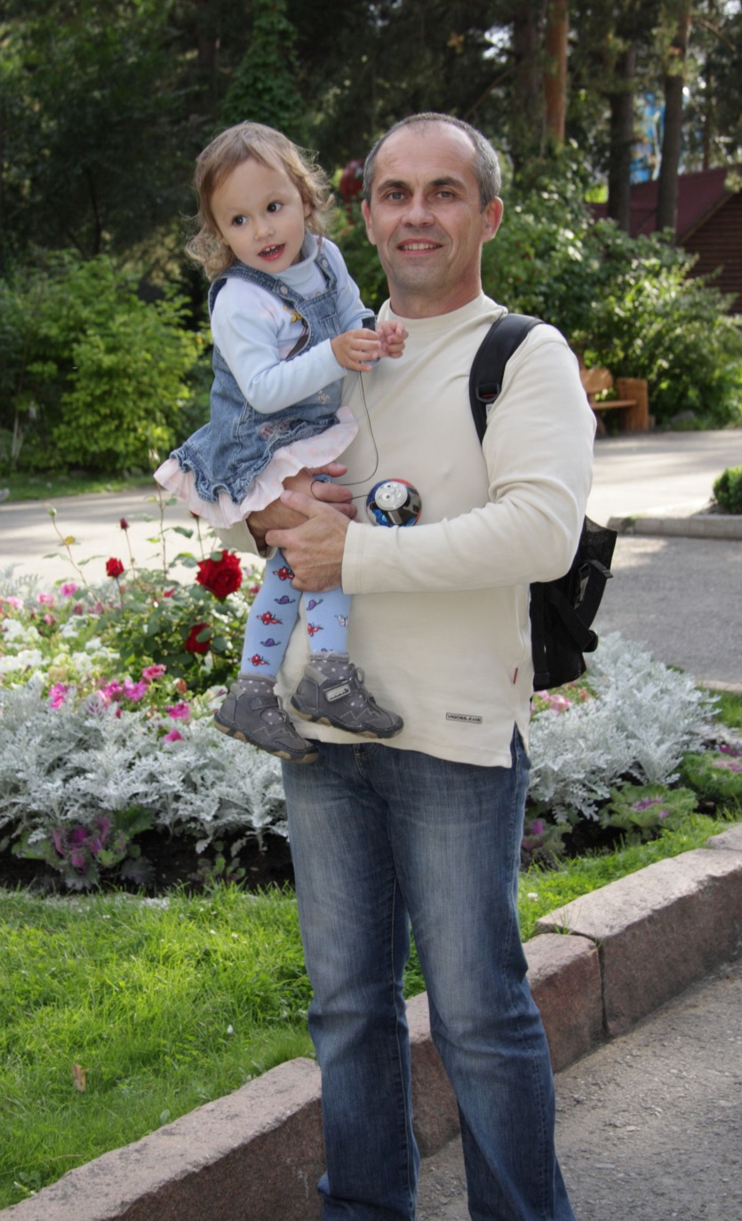
Моего папу зовут
Лежепёков Сергей Федорович.
Он самый сильный, смелый и добрый.
Я очень горжусь своим папой!
Это я с папой

Slide 3
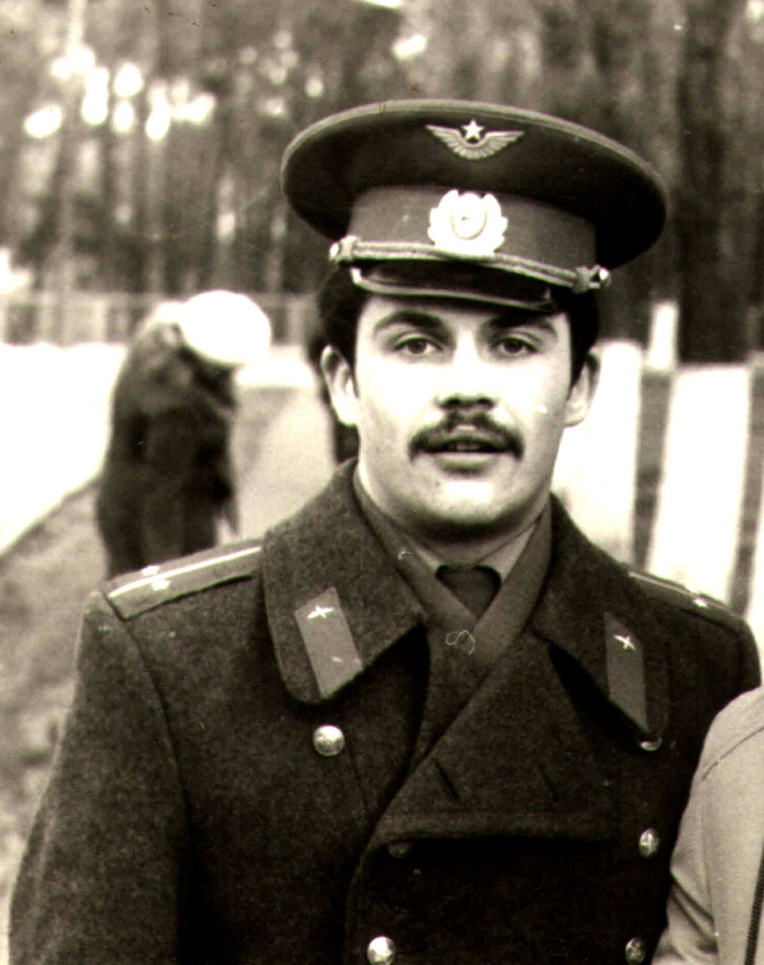
Папа раньше служил в армии, в рядах Военно- Воздушных Сил.
Он даже прыгал с парашютом.
Потом он ушел в запас в звании старший лейтенант.

Slide 4
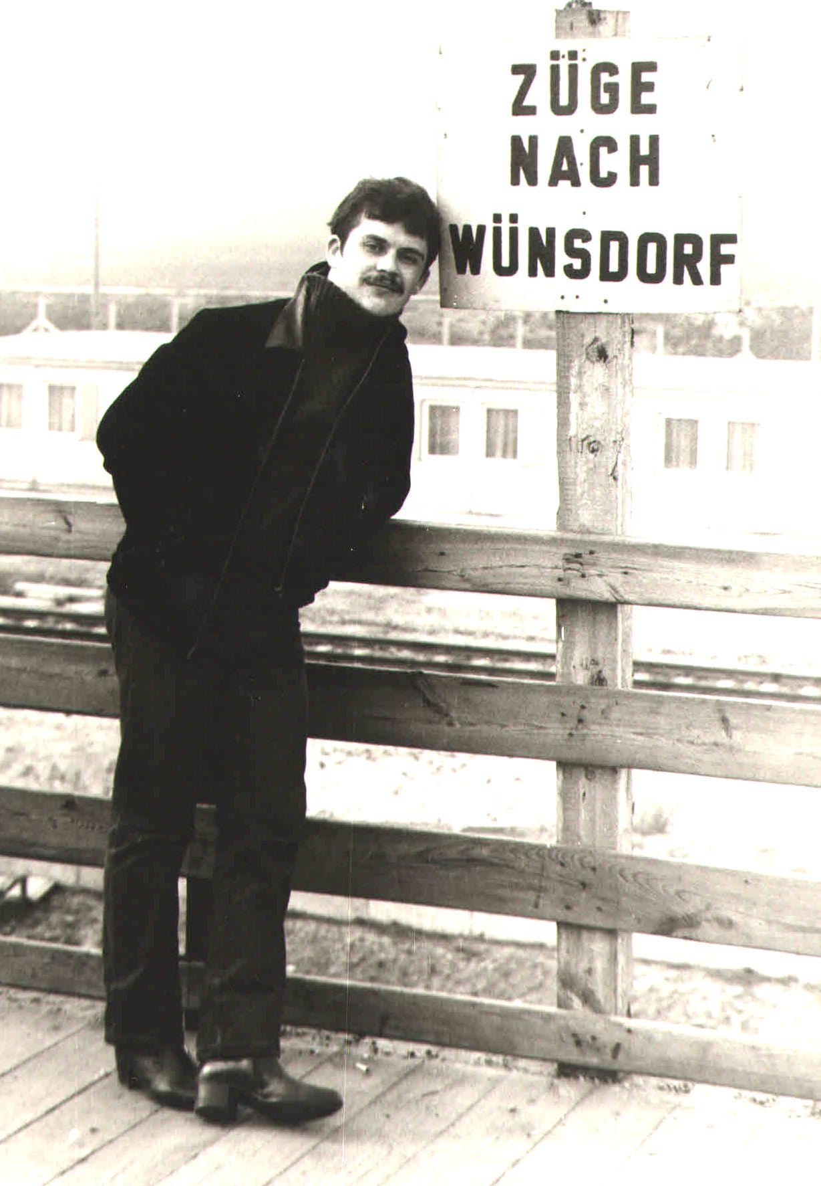
Пять лет службы папа провел в Германии. Там был расположен отдельный Авиаполк Советской Армии.
Папа готовил к вылету военные самолеты, которые охраняли границы нашей огромной страны.

Slide 5
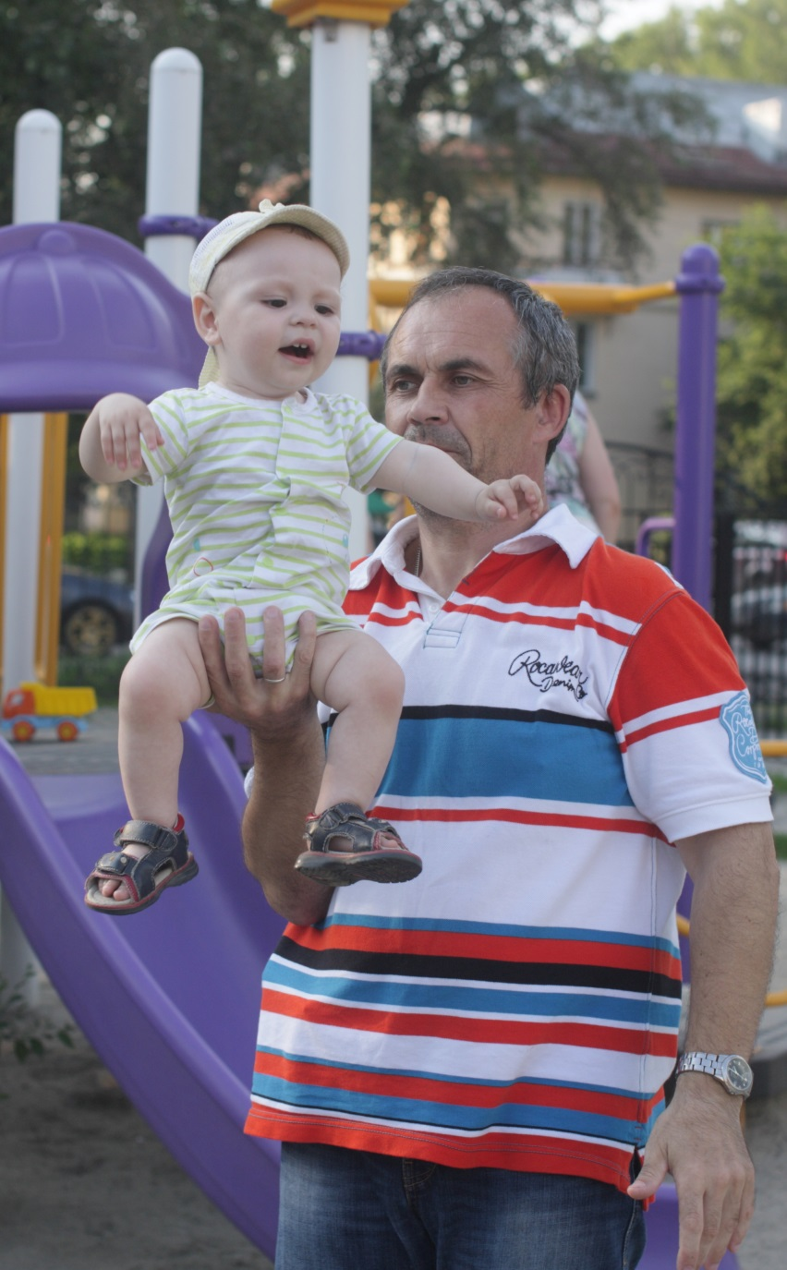
В юности папа занимался дзюдо, побеждал в разных соревнованиях.
Он и сейчас очень сильный и смелый.
Папа часто с нами играет и легко подбрасывает нас до самого потолка!

Slide 6
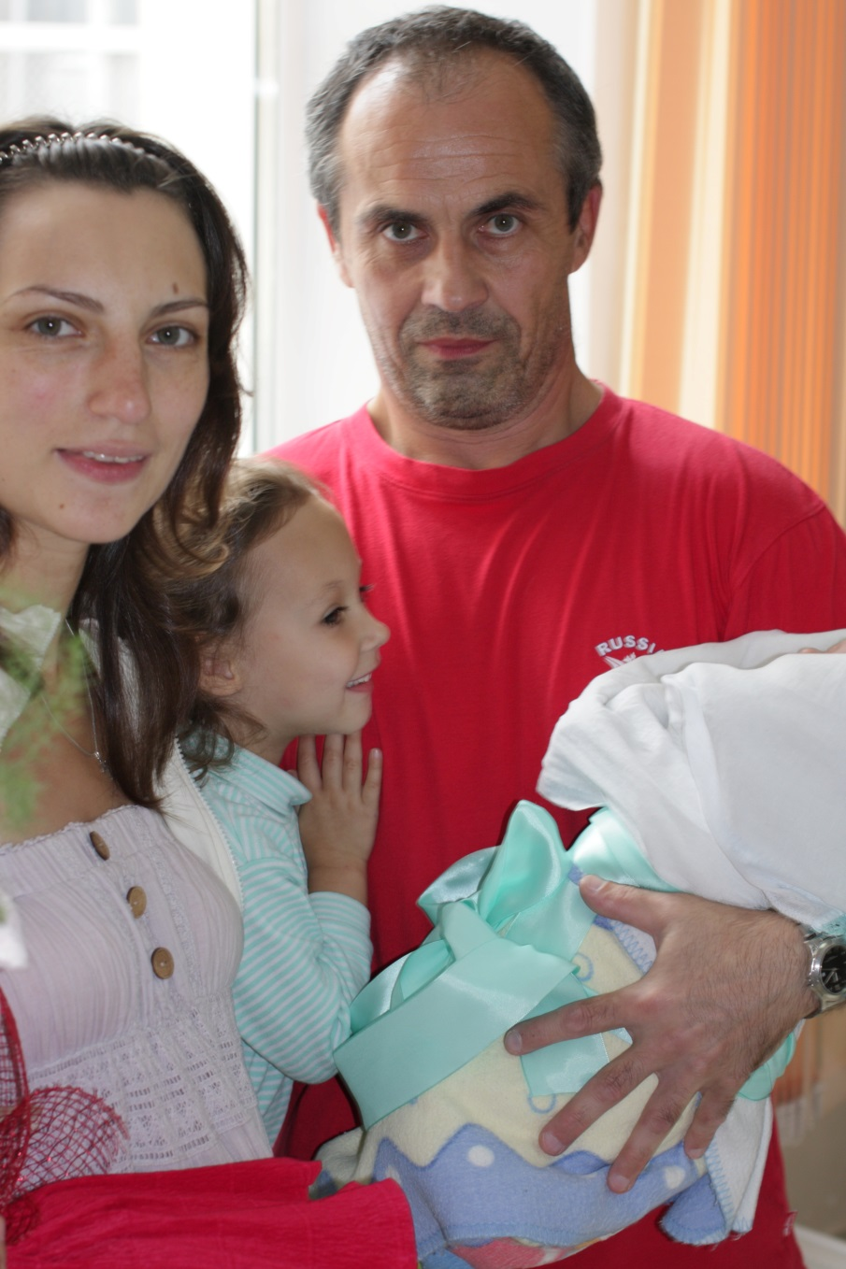
Сейчас папа работает на охранном предприятии.
Он обслуживает приборы, которые помогают защитить дома от преступников.
Но лучше всего папа защищает нас с братиком и маму.

Slide 7
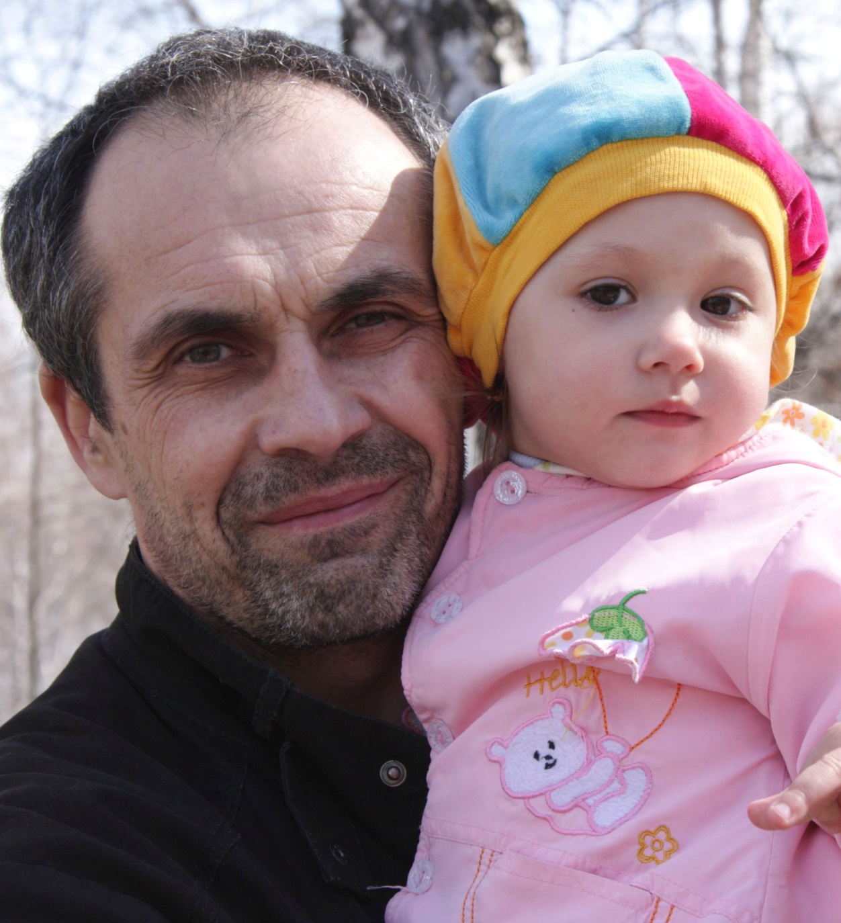
Когда мой папа рядом, я ничего не боюсь.
Это потому, что он самый настоящий ГЕРОЙ!

Slide 8
Спасибо за внимание!

